Slide 1
সবাইকে শুভেচ্ছা

Slide 2
শিক্ষক পরিচিতি
পাঠ পরিচিতি
শ্রেণি-9ম
বিষয়- বিজ্ঞান
3য় অধ্যায়
সময়- ৪০ মিনিট
শিক্ষার্থীর সংখ্যা-৬০ জন
তারিখ- 20/10/2019
মোহাম্মদ সাজাদ মিয়া
সহঃ শিক্ষক (আইসিটি)
সমতা স্কুল এন্ড কলেজ
ছাতক,সুনামগঞ্জ।
মোবাইল নংঃ 01726015971
ই-মেইলঃ mdsajad.71@gmail.com

Slide 3
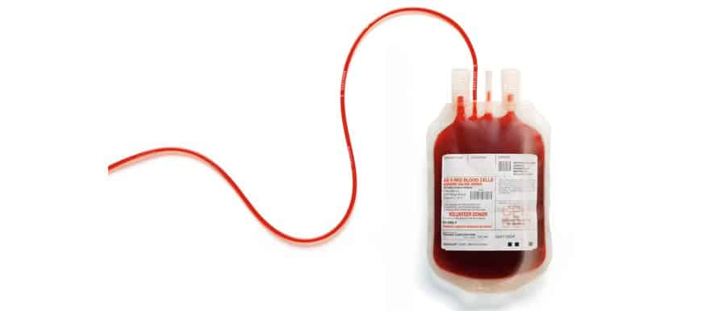
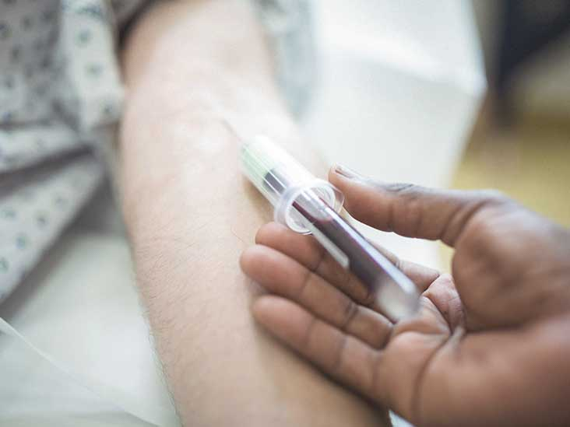

Slide 4
আজকের পাঠঃ রক্ত

Slide 5
আজকের পাঠ শেষে শিক্ষার্থীরা------
শিখনফল
রক্ত কী তা বলতে পারবে।
রক্ত কণিকাগুলো বর্ণনা করতে পারবে।
রক্ত কণিকার বৈশিষ্ঠগুলো উল্লেখ করতে পারবে।

Slide 6
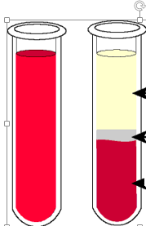
রক্তসর
রক্তকণিকা
Notes:
রক্তরস - রক্তের তরল অংশকে রক্তরস বা প্লাজমা বলে। এতে শতকরা ৯০ভাগ পানি ও ১০ভাগ বিভিন্ন জৈব ও অজৈব পদার্থ বিদ্যমান। জৈব পদার্থ যেমন – গ্লুকোজ, ভিটামিন, ইত্যাদি। অজৈব পদার্থ যেমন – সোডিয়াম, পটাসিয়াম, ক্যালসিয়াম ইত্যাদি রক্তকণিকা- রক্তরসের মধ্য ছড়ানো বিভিন্ন ধরনের কণিকাই রক্তকণিকা। যেমন- ১। লোহিত রক্তকণিকা ২। শ্বেত রক্তকণিকা ৩। অনুচক্রিকা

Slide 7
একক কাজ
রক্ত কী?
রক্তের উপাদান কয়টি ও কি কি?

Slide 9
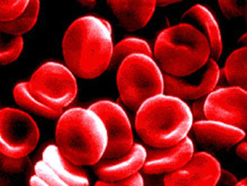
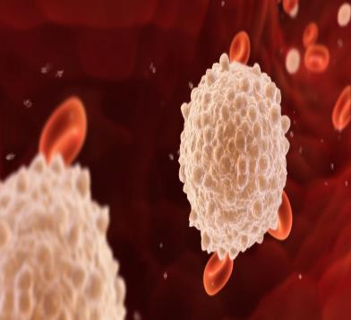
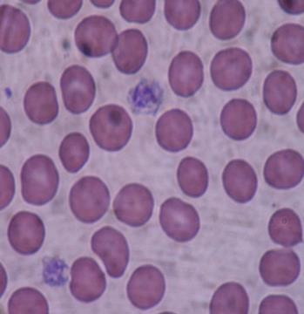
অনুচক্রিকা
লোহিত রক্তকণিকা
শ্বেত রক্তকণিকা

Slide 10
দলীয় কাজঃ
প্রতিটি রক্ত কণিকার ২টি করে
কাজ উল্লেখ করে একটি পোস্টার
ডিজাইন কর।

Slide 11
রক্তকণিকার বৈশিষ্ট্য
বৈশিষ্ট্য
১। নিউক্লিয়াস
২। আকার
৩। হিমোগ্লোবিন
৪। সংখ্যা
৫। কাজ
মানুষের নেই
আছে
নেই
দ্বি-অবতল
অনিয়মিত
ছোট
আছে
মানুষের নেই
মানুষের নেই
প্রতি কিউবিক মিমি এ ৫০ লক্ষ
প্রতি কিউবিক মিমি এ ৫-১০ হাজার
প্রতি কিউবিক মিমি এ ২ লক্ষ ৫০ হাজার
O₂ ও CO_{2 পরিবহণ}
রোগজীবাণু ধ্বংস ও এন্টিবডি তৈরি
রক্ত জমাট বাঁধা

Slide 12
মূল্যায়ণ
নিচের চিত্রগুলো দেখ এবং নিম্নের প্রশ্নগুলোর উত্তর দাও।
চিত্র-১
চিত্র-২
চিত্র-৩
১। রক্ত কী?
২। রক্ত রস বলতে কী বুঝায়?
৩। ২ নং চিত্রের বৈশিষ্ট্যগুলো ব্যাখ্যা কর।
৪। ১ নং চিত্র এবং ৩ নং চিত্রের পার্থক্য বিশ্লেষণ কর।

Slide 13
বাড়ীর কাজ
রক্তের গ্রুপ কয়টি ও কি কি? সংক্ষেপে বর্ণনা কর।

Slide 14
ধন্যবাদ

